Slide 1
Шурышкарский районный молодёжный центр

Slide 2
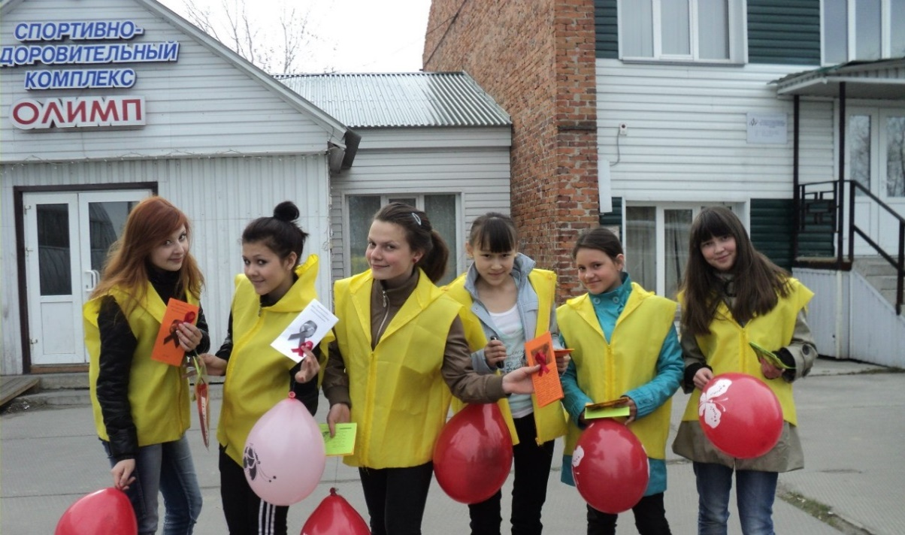
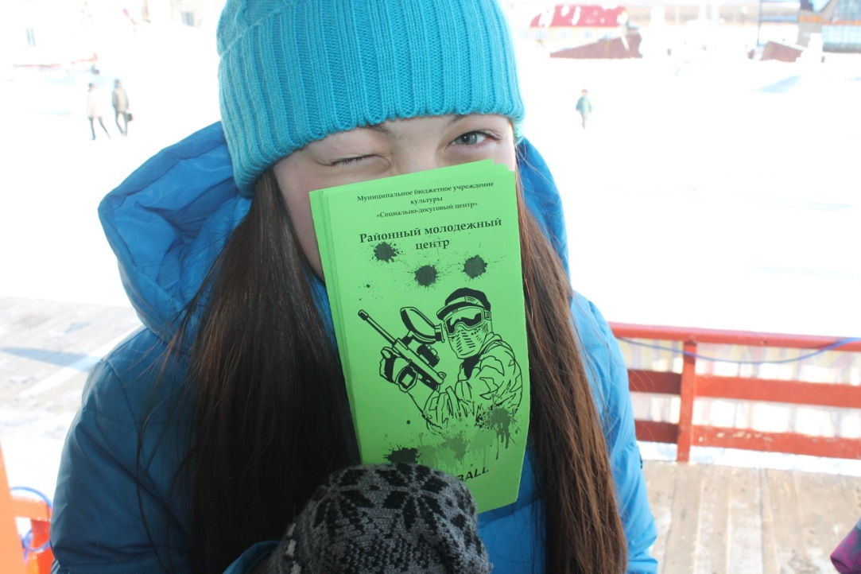
С 2009 года на базе Шурышкарского районного молодёжного центра существует общественное объединение «Волонтёр»

Slide 3
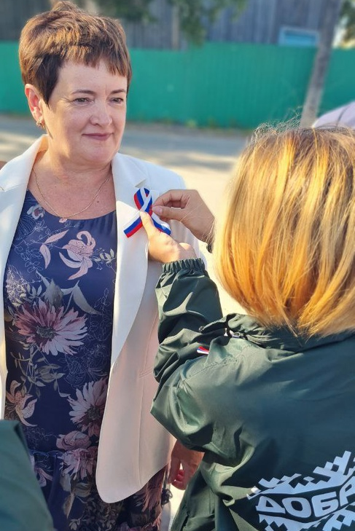
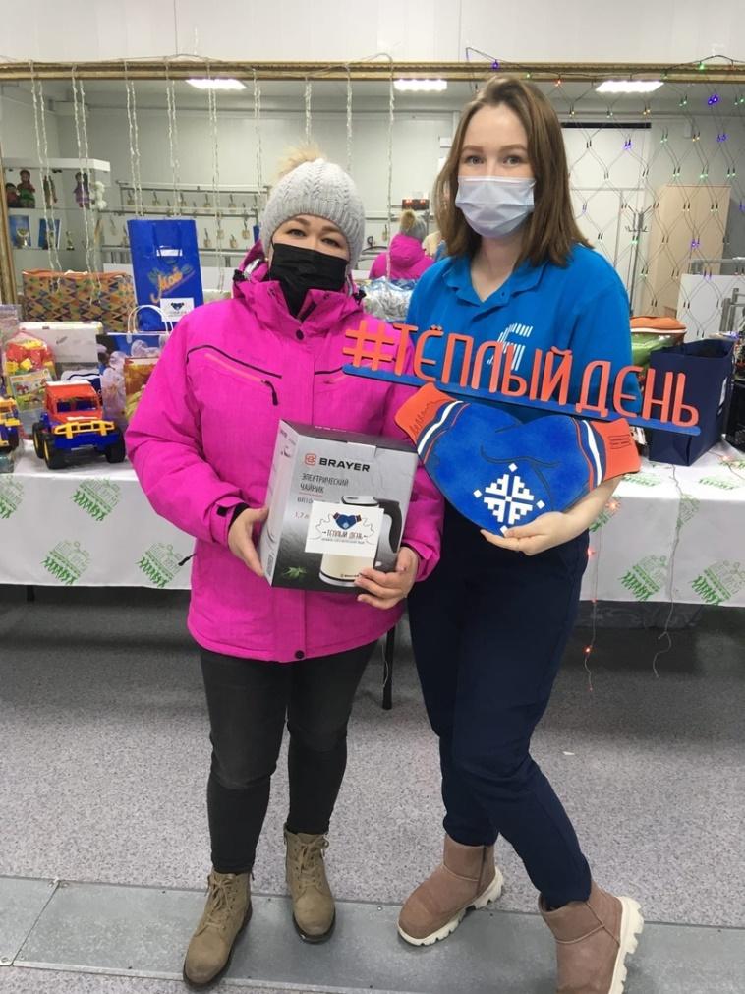
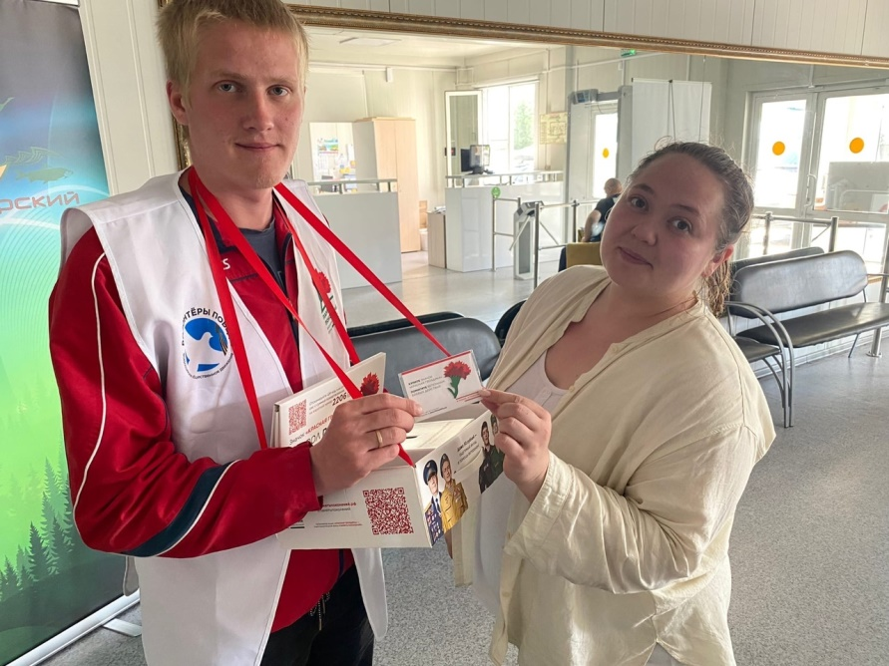
По сей день участники объединения занимаются добровольческой деятельностью. Участвуют в таких акциях, как: «Теплый день», «Красная гвоздика», «Лента триколор».

Slide 4
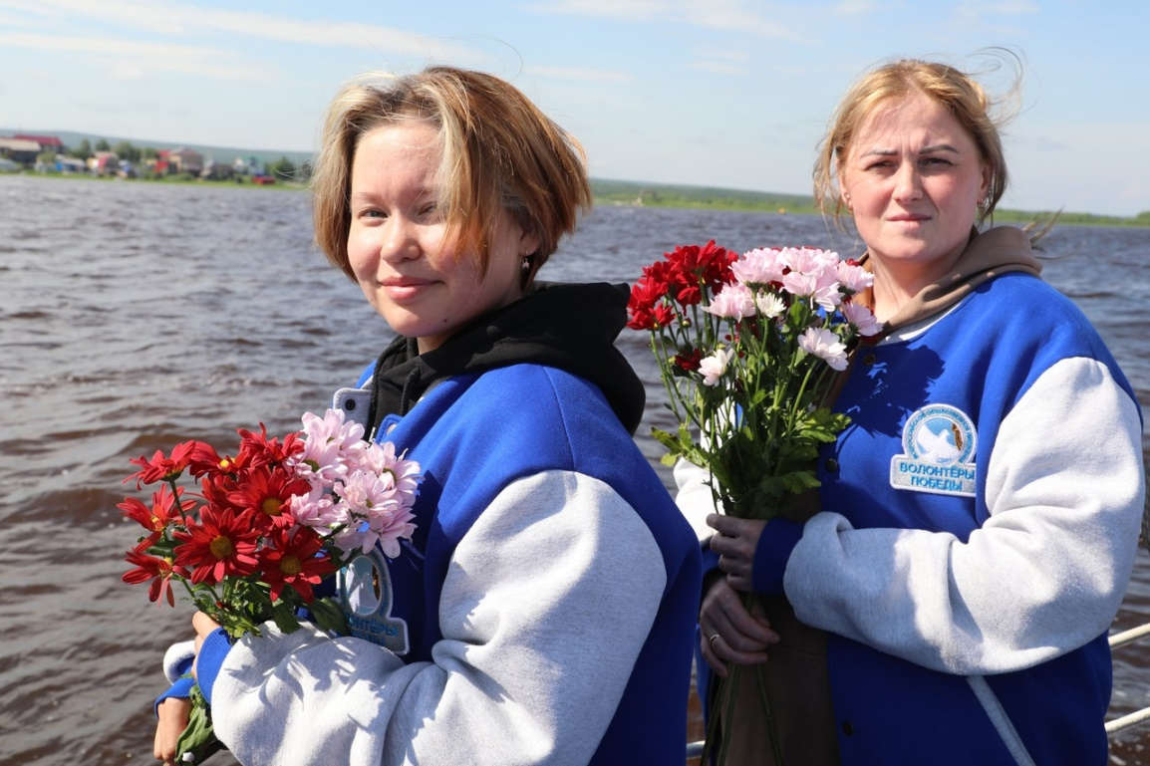
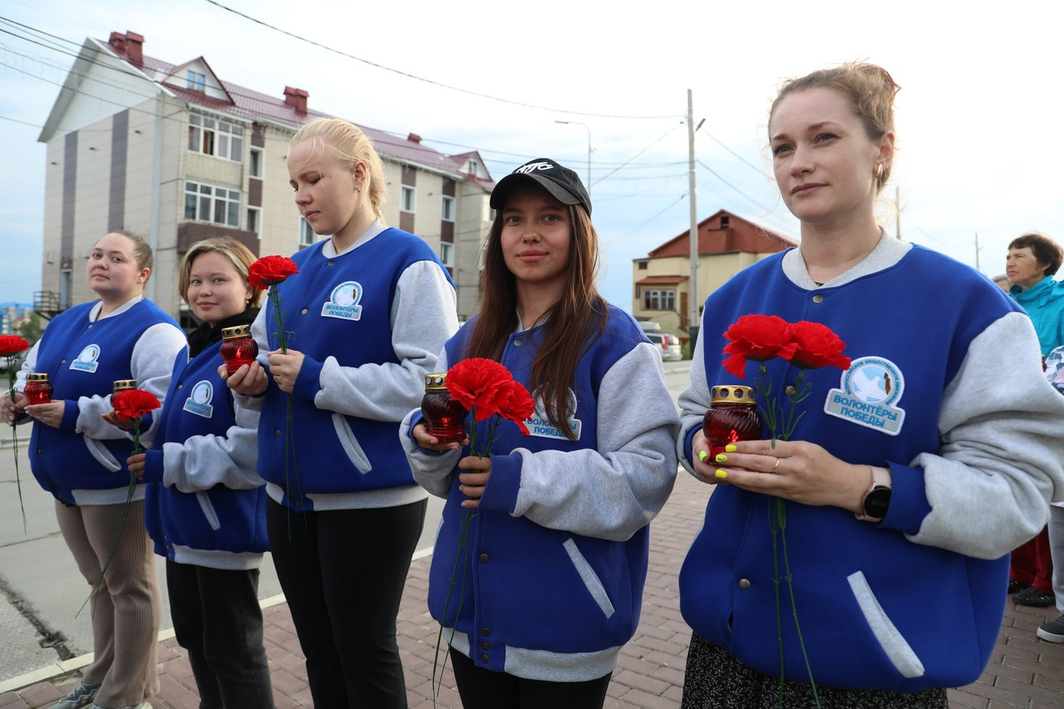
Входят в состав Волонтёров победы

Slide 5
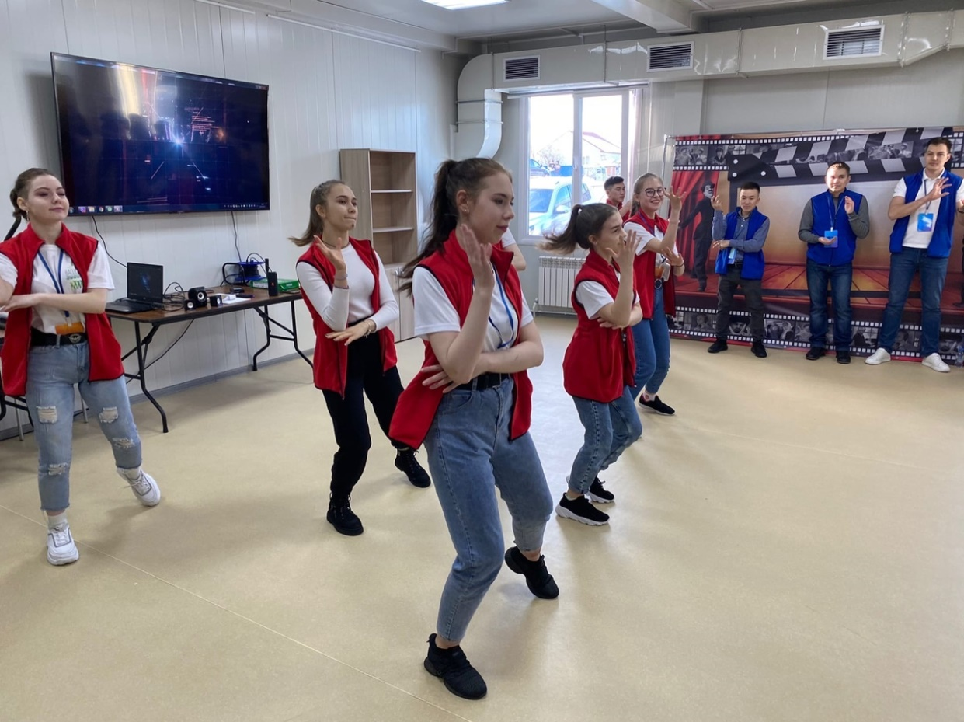
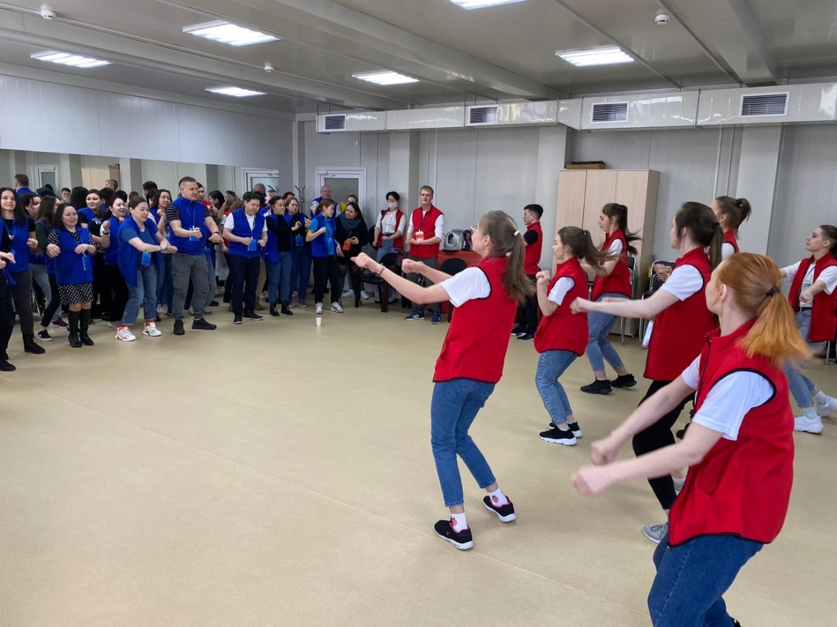
Принимают участие во всех мероприятиях района

Slide 7
